Slide 1
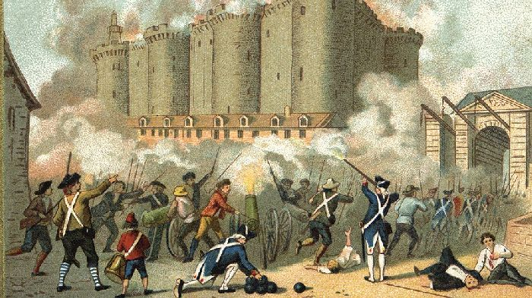
Домашнее задание
Параграф § 19 пересказ, знать записи в тетради

Slide 2
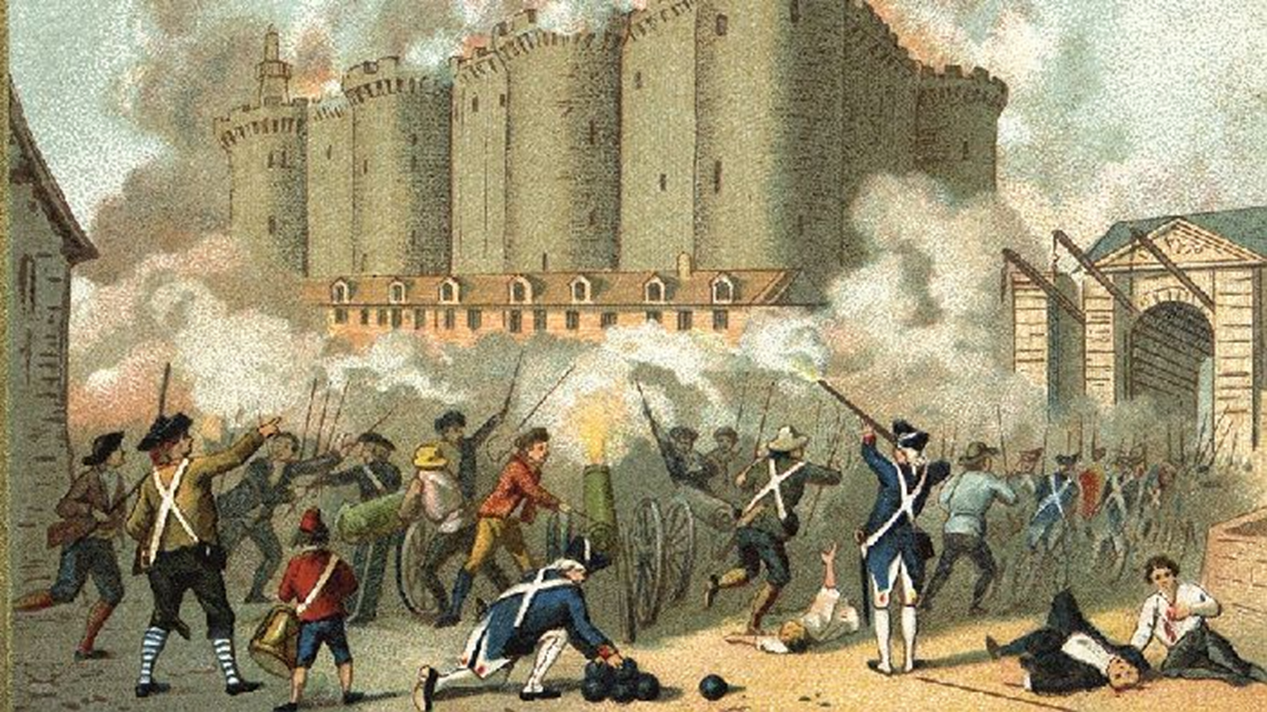
Проверка домашнего задания
Пересказ § 17-18

Slide 3
Революционная Франция против Европы
Цель:?
Методы достижения цели:?

Slide 4
Революционная Франция против Европы
Цель: выяснение причин и последствий конфликта между республиканской Францией и монархической Европой в конце XVIII века
Методы достижения цели: работа с учебником, презентацией, тетрадью, беседа

Slide 5
Почему на смену системе европейского равновесия в конце XVIII в. пришло «право сильного»?

Slide 6
Положение революционной Франции на международной арене
Франция выбыла из числа активных стран европейской политики
Разрыв международных договоров (Учредительное собрание 1790 г.)
1791 г. – аннексия (насильственное присоединение) Авиньона (область папы римского)
«Право сильного»

Slide 7
Как революционная Франция объясняла свой отказ от ограничений, наложенных на европейские страны международным правом?

Slide 8
Заполните таблицу, опираясь на пункт 2
Революционная Франция против Европы
Дата | Событие | Итог

Slide 9
Революционная Франция против Европы
Дата | Событие | Итог
20 апреля 1792 г. | Законодательное собрание Франции объявило войну Австрии. | На помощь Австрии пришли Пруссия и Пьемонт.
Осень 1792 г. | Конвент издал декрет о помощи всем народам, стремящимся к свободе. | Началась активная территориальная экспансия Франции и ограбление оккупированных стран.
Декабрь 1792 г. | Принят декрет об учреждении «братских» властей на освобожденных территориях. | Главной задачей властей стал поиск и изъятие материальных ресурсов для Франции.
Конец 1792 — начало 1793 гг. | Конвент объявил об аннексии Ниццы, Савойи и Австрийских Нидерландов (Бельгии). | Большинство населения этих земель отнеслось к этому отрицательно
После казни Людовика XVI (начало 1793 г.) | Европейские страны отозвали послов, а Конвент объявил войну Великобритании, Голландии и Испании. | Создана Первая антифранцузская коалиция; Франция вела войну в одиночку без поддержки США.
Конец 1794 г. | Наступление французской армии за пределами Франции. | Боевые действия были полностью перенесены на территорию противника.

Slide 10
Революционная Франция против Европы
Дата | Событие | Итог
С 1795 г. | Участники Первой антифранцузской коалиции начали массово покидать её ряды. | Мир с Францией заключили Пруссия, Голландия и Испания.
В 1796 г. | Прибытие генерала Наполеона Бонапарта в армию на границах Пьемонта и вторжение на Апеннины. | Одержан ряд блестящих побед над Австрией и Пьемонтом
Период оккупации Италии (после 1796 г.) | Создание французами марионеточных республик в Италии при поддержке местных якобинцев. | Городские восстания жестоко подавлены Бонапартом

Slide 11
Как жители соседних с Францией стран отнеслись к своим «освободителям» —
французам?

Slide 12
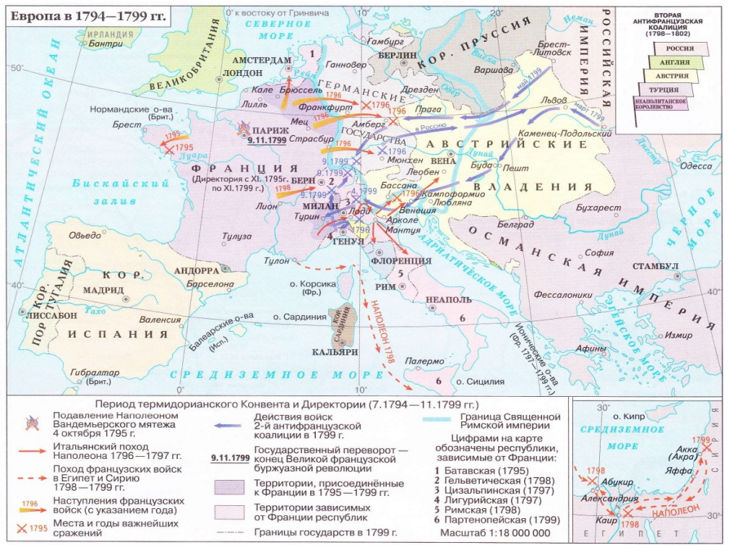

Slide 13

1798 г. армия Бонапарта была отправлена на завоевание Египта, откуда можно было угрожать английским владениям в Индии
1798-1801 гг. - местное население развернуло против оккупантов народную войну.
1798-1802 гг. – Вторая антифранцузская коалиция (Османская империя, Россия, Австрия, Неаполитанское королевство
Вторая антифранцузская коалиция, так же как Первая, потерпела неудачу из-за разобщённости её участников

Slide 14

А. В. Суворов освободил северную Италию.
1799 г. – переход А. В. Суворова через Альпы.
В 1799 г. русская эскадра адмирала Ф.Ф. Ушакова
вошла в Средиземное море и вместе с турецким
флотом выбила французов с Ионических островов.
Павел I вывел Россию из коалиции из-за отсутствия обещанной помощи со стороны Австрии и Англии.

Slide 15
Последствия конфликта между республиканской Францией и монархической Европой
Аннексия территорий
Создание зависимых государств
Распад коалиций
Масштабное экономическое ограбление Европы
Раскол в обществах европейских стран

Slide 16
Почему на смену системе европейского равновесия в конце XVIII в. пришло «право сильного»?

Slide 17
Что обеспечило победу Франции над Первой и Второй коалициями?
Почему основная масса населения оккупированных французами стран не поверила лозунгам «свободы» и «равенства», под которыми пришли войска Французской республики, и оказала им сопротивление?

Slide 18
Революционная Франция против Европы
Цель: выяснение причин и последствий конфликта между республиканской Францией и монархической Европой в конце XVIII века
Методы достижения цели:

Slide 19

Рефлексия
Оцени свою работу на уроке

